Slide 1



MINISTÉRIO DA SAÚDE
MINISTÉRIO DA EDUCAÇÃO
AVALIAÇÃO DE DESEMPENHO ANUAL DOS(AS) MÉDICOS(AS) PARTICIPANTES DO PMMB
GESTOR(A) MUNICIPAL E SUPERVISOR(A) ACADÊMICO
CGPP/DGAPS/SAPS/MS

Slide 2

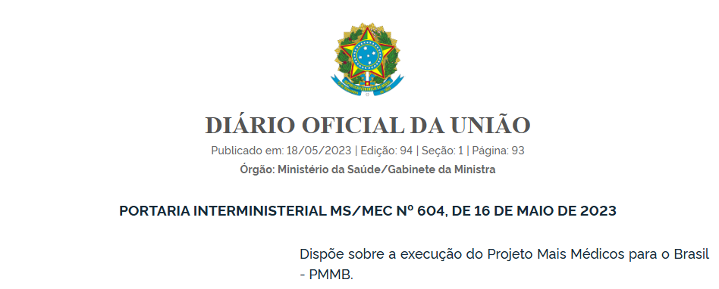
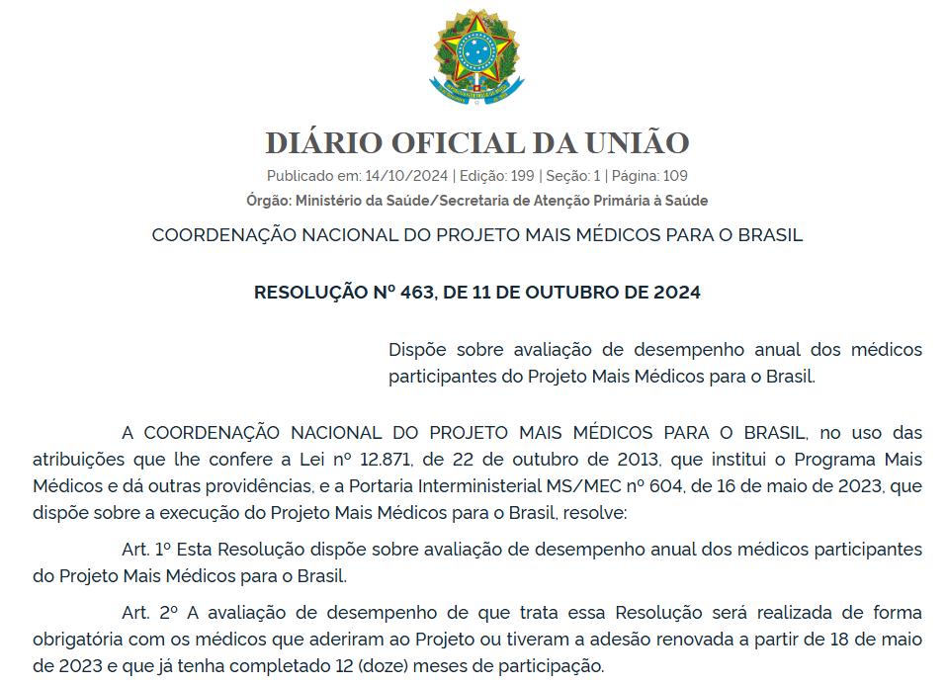
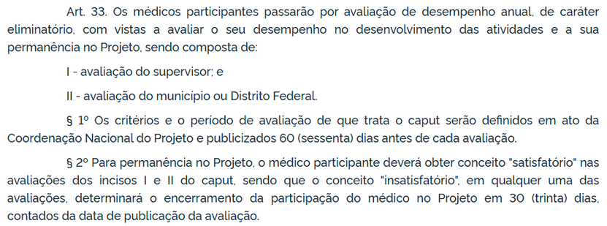
AVALIAÇÃO DE DESEMPENHO ANUAL - PMM
BASE LEGAL

Slide 3
AVALIAÇÃO DE DESEMPENHO ANUAL - PMM
BASE LEGAL
RESOLUÇÃO Nº 463, DE 11 DE OUTUBRO DE 2024 (*)
Art. 2. A avaliação de desempenho de que trata essa Resolução será realizada de forma obrigatória com os médicos que aderiram ao Projeto ou tiveram a adesão renovada a partir de 18 de maio de 2023 e que já tenha completado 12 (doze) meses de participação.
Art. 4º A avaliação será composta da:
I - avaliação do supervisor; e
II - avaliação do município ou Distrito Federal.
§ 1º O supervisor que irá realizar a avaliação deverá ser o profissional médico responsável pela supervisão profissional contínua e permanente do médico participante do Projeto.
§ 2º A avaliação do município ou Distrito Federal deverá ser realizada pelo Secretário de Saúde municipal ou distrital.
§ 3º Diante do volume de avaliações que deverão ser realizadas, o Secretário de Saúde municipal ou distrital poderá indicar, via sistema, mais de um integrante da gestão do município/Distrito Federal para realizar também a avaliação.
Art. 6º As regras previstas nos parágrafos do art. 33 da Portaria Interministerial MS/MEC nº 604, de 16 de maio de 2023, não terão efeitos na avaliação que ocorrerá neste ano.
Link: https://www.in.gov.br/en/web/dou/-/resolucao-n-463-de-11-de-outubro-de-2024-*-590536293

Slide 4



Princípios da Avaliação dos Médicos do PMMB
FOCO NO DESEMPENHO ASSISTENCIAL E NA QUALIDADE DO CUIDADO
    Avaliar o impacto da atuação na satisfação dos usuários, levando em conta a qualidade do atendimento, o cumprimento de protocolos e a humanização do cuidado.
OBJETIVIDADE, TRANSPARÊNCIA E ÉTICA
    Conduzir a avaliação de maneira ética, justa e transparente, com critérios claros e objetivos, garantindo que os profissionais entendam o processo e os parâmetros de avaliação, e possam acessar seus resultados.
ALINHAMENTO COM AS DIRETRIZES DA APS E DO PMMB
    Assegurar que a avaliação esteja alinhada com as diretrizes da APS.
ENVOLVIMENTO E FEEDBACK CONTÍNUO
    Incorporar a participação dos profissionais avaliados, gestores locais e supervisores, com o intuito de obter uma visão ampla e justa do desempenho. Isso inclui proporcionar feedbacks contínuos que incentivem o desenvolvimento profissional.

Slide 5

Princípios da Avaliação dos Médicos do PMMB
FOMENTO AO DESENVOLVIMENTO PROFISSIONAL E À MELHORIA CONTÍNUA
    A avaliação deve servir como uma ferramenta para identificar necessidades de aprimoramento e oportunidades de formação, visando o desenvolvimento contínuo dos profissionais e a qualificação do programa.
ADAPTABILIDADE AO CONTEXTO LOCAL
    Reconhecer as particularidades das regiões atendidas e dos contextos específicos de atuação dos médicos, considerando fatores socioeconômicos e culturais que possam influenciar os resultados.
CONFIDENCIALIDADE E RESPEITO AOS AVALIADOS
    Garantir a confidencialidade dos dados pessoais e profissionais dos médicos, promovendo um ambiente de respeito e apoio à sua prática.

Slide 6

AVALIAÇÃO DE DESEMPENHO ANUAL - PMMB
CRONOGRAMA DA AVALIAÇÃO
Publicação da Resolução
16 de Outubro de 2024
Publicação da listagem dos médicos
04 de Novembro de 2024
Publicação dos Documentos Orientadores
27 de Novembro de 2024
Envio da Avaliação
16 a 31 de Dezembro de 2024
Resultado Final da Avaliação
03 de fevereiro de 2025

Slide 7
INSTRUMENTO DE AVALIAÇÃO DE DESEMPENHO ANUAL - PMM
Síntese da Avaliação pelo/a
Gestor/a e Supervisor/a
Competências | Quantidade de questões
Clínica/Processo de Trabalho | 4
Comunicacional | 1
Relacional | 5
Registros Médicos | 1
Acadêmica | 2
Territorial | 2
Total | 15
Os instrumentos de avaliação serão os mesmos; no entanto, a perspectiva e os pontos de vista variarão conforme o avaliador
As questões possuem pesos diferentes: 0,5; 1,0 e 2,0

Slide 8
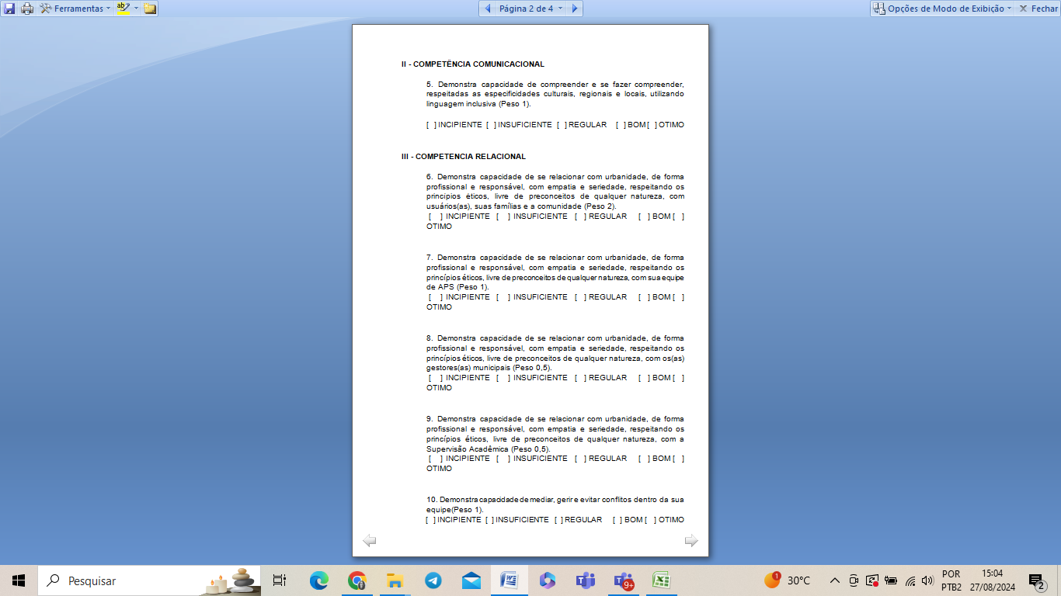
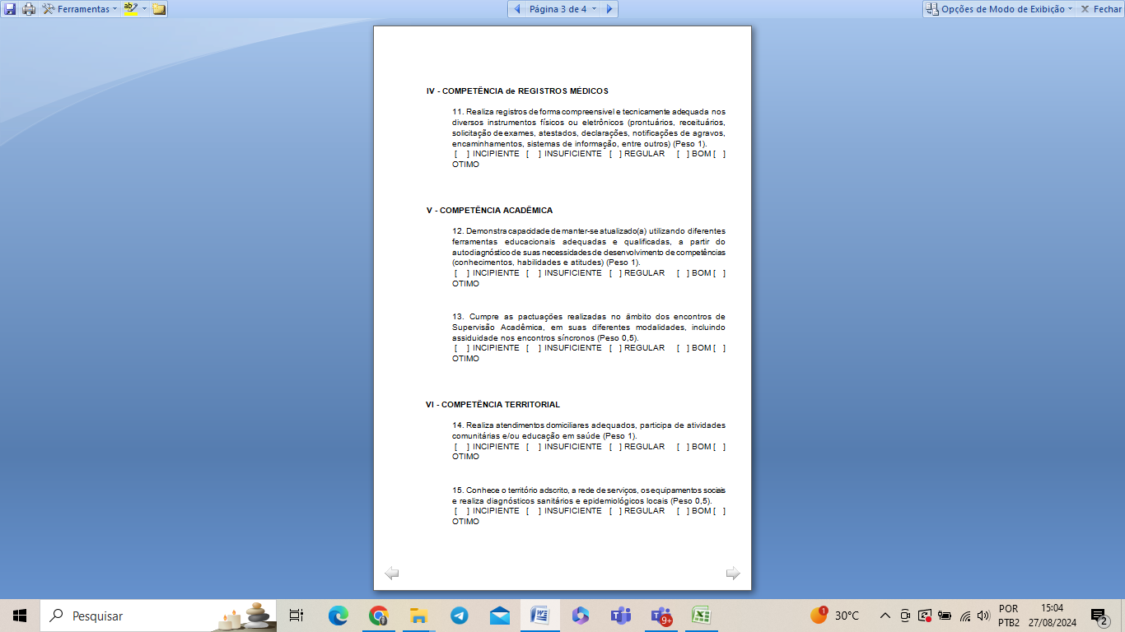
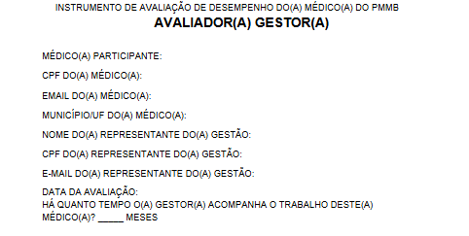
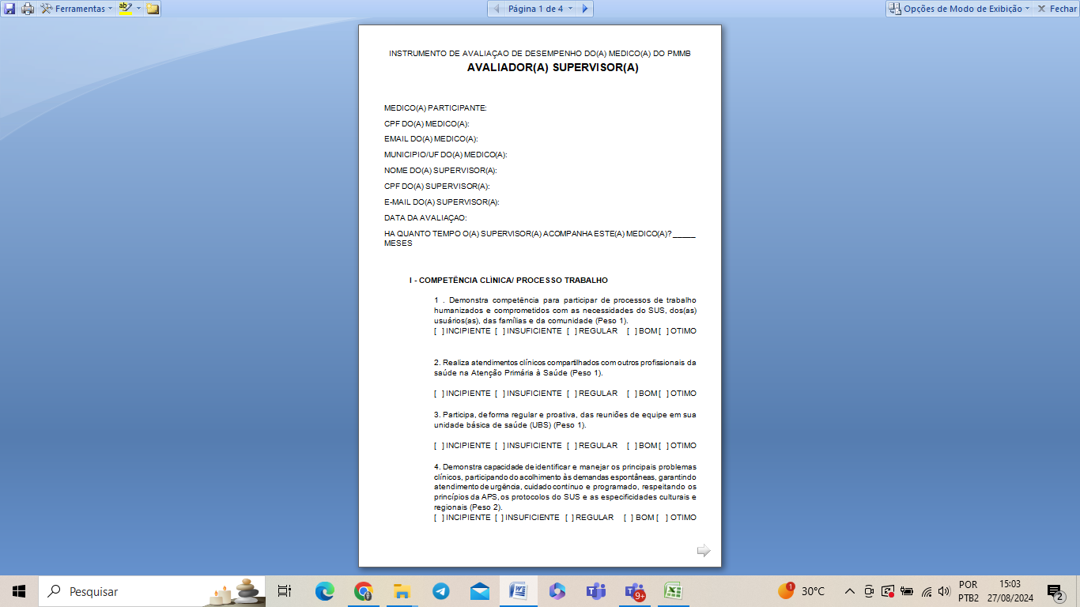
INSTRUMENTO DE AVALIAÇÃO DE DESEMPENHO ANUAL - PMM
AVALIADOR(A) GESTOR(A)

Slide 9

Sistema - AVALIA MAIS MÉDICOS

Slide 10

INSTRUMENTO DE AVALIAÇÃO DE DESEMPENHO ANUAL - PMM
Segundo discutido na CNPMMB algumas questões terão pesos diferentes, serão elas, questão de nº4 e 6, com peso 2. E as questões nº 8, 9, 13 e 15, terão peso 0,5.
CRITÉRIOS PARA
AVALIAÇÃO FINAL
O cálculo da nota final da avaliação será realizado com base na média ponderada, em que o valor de cada questão, variando de 1 (um) a 5 (cinco), será multiplicado pelo peso correspondente, que pode ser 0,5, 1,0 ou 2,0. Após esse cálculo, os resultados serão padronizados por meio de um ajuste de escala utilizando transformação linear, de modo que a nota final seja ajustada para uma faixa de 0 a 10.
Cálculo do Resultado Final
A nota final pode variar entre 15 (mínimo) e 75 (máximo), será obtida pelo somatório das notas das questões ponderadas pelos respectivos pesos.
Escore
15 perguntas, organizada em 6 competências
Na Escala Likert proposta são atribuídos valores para cada opção de resposta:
Critério | Incipiente | Insuficiente | Regular | Bom | Ótimo
Escala de valor | 1 | 2 | 3 | 4 | 5

Slide 11
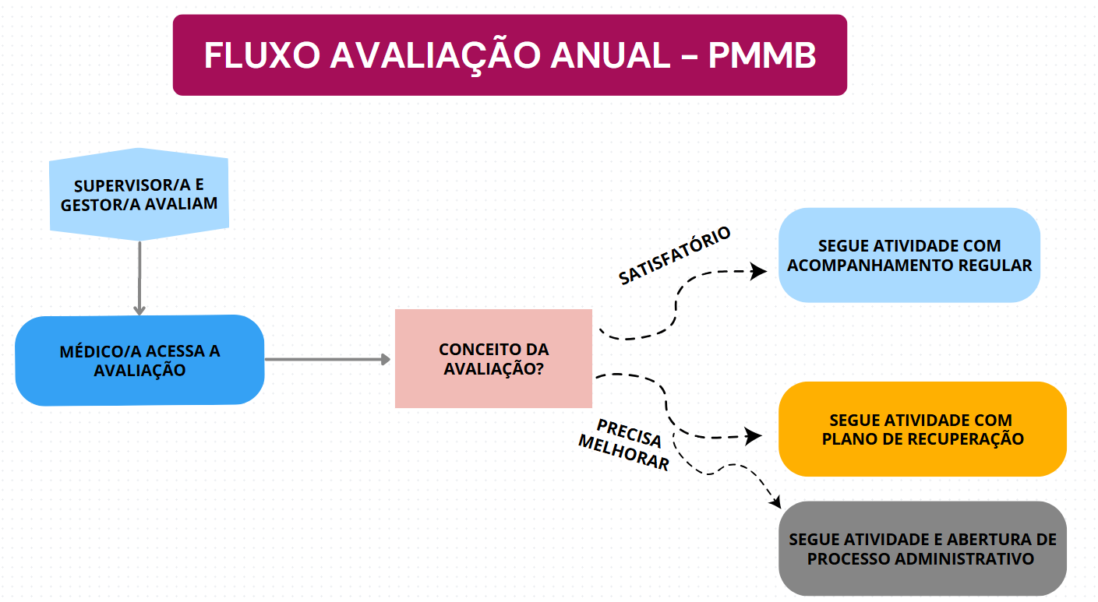



AVALIAÇÃO DE DESEMPENHO ANUAL - PMM
FLUXO DE OPERACIONALIZAÇÃO
Conceito da Avaliação Final | Conceito da Avaliação Final
Avaliação Final 4 | Satisfatório
Avaliação Final 4 | Precisa Melhorar

Slide 12

SAPS
Secretaria de
Atenção Primária
à Saúde

